Slide 1
“Моя квітка найкраща” спільний проект вихователів,дітей та їх батьків молодшої групи “Білочка”

Slide 2
Мета проекту
Систематизувати знання дітей про кімнатні рослини і правила догляду за ними. . Вчити дітей впізнавати і називати кімнатні рослини. Дати знання дітей про необхідні умови для життя і росту рослин. . Привчати до виконання найпростіших доручень дорослих: поливати кімнатні рослини, витирати велике листя, сіяти великі насіння квітів, садити цибулю, поливати рослини на грядках «городу на вікні». . Розвивати пізнавальну активність дошкільнят і виховувати дбайливе ставлення до кімнатних рослин через дослідницьку діяльність

Slide 3
завдання
1. Поглиблювати знання дітей про квіти
2 .Закріплювати вміння відображати отримані враження в малюнках і творчих роботах (мозаїка, ліпка, аплікація, малювання)
3. Формувати дбайливе ставлення до квітів, розвивати бажання доглядати за квітами.
4. Виховувати любов до прекрасного, краси навколишнього світу.
5. Виховувати комунікативні навички, самостійність, працьовитість, спостережливість і допитливість до всього живого ,краси навколишнього світу.
6.Дитяче експериментування (досліди, спостереження, дослідження).
7.Залучити батьків в проектну діяльність(виготовлення книги про квіти)..

Slide 4
Очікувані результати
Діти самостійно спостерігають і помічають красу рослинного світу.
У дітей сформований пізнавальний інтерес до природи.
Сформовано трудові вміння і навички по догляду за рослинами, дбайливе ставлення до праці людей, бажання спілкуватися з природою.
У безпосередньо-освітньої діяльності (ліплення, малювання, аплікація) намагаються зображати об'єкти природи - квіти.

Slide 5
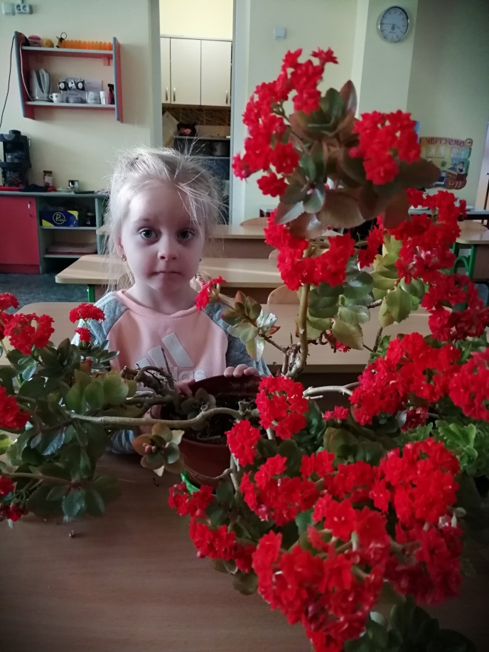
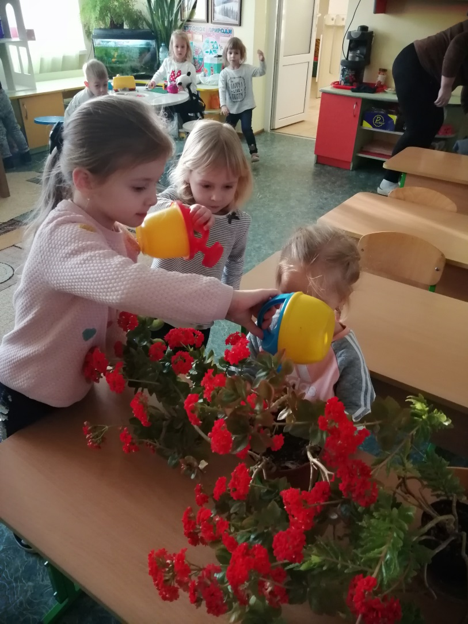
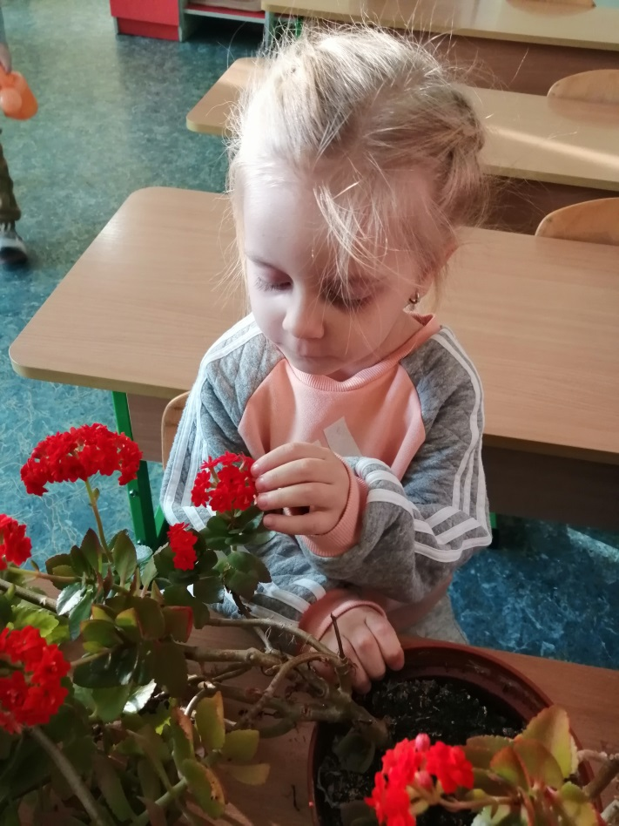
Доглядаємо за квітами

Slide 6
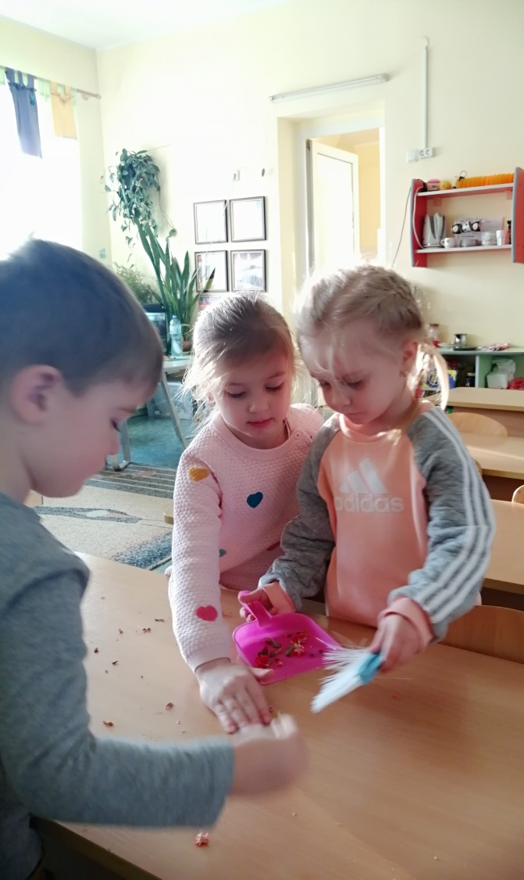
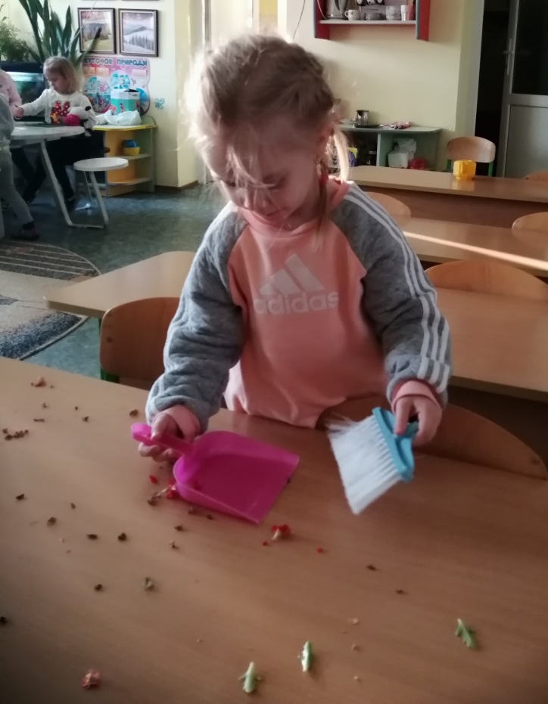
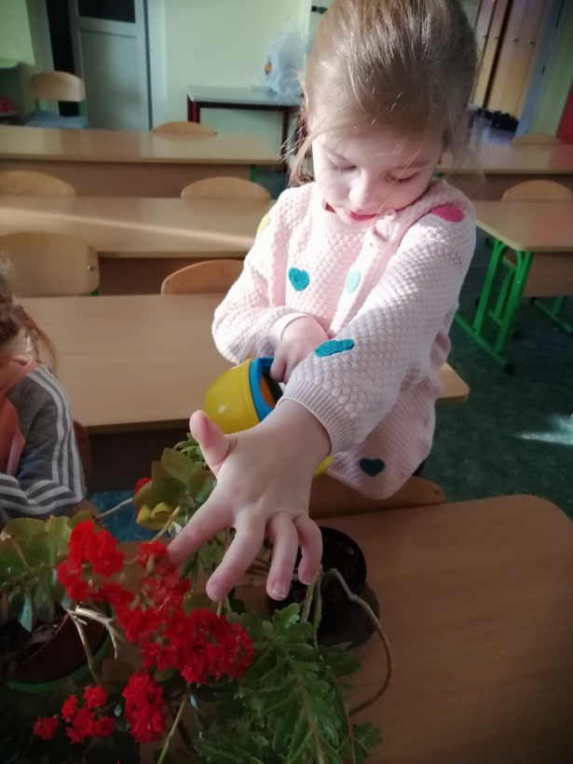
Прибираємо разом

Slide 7
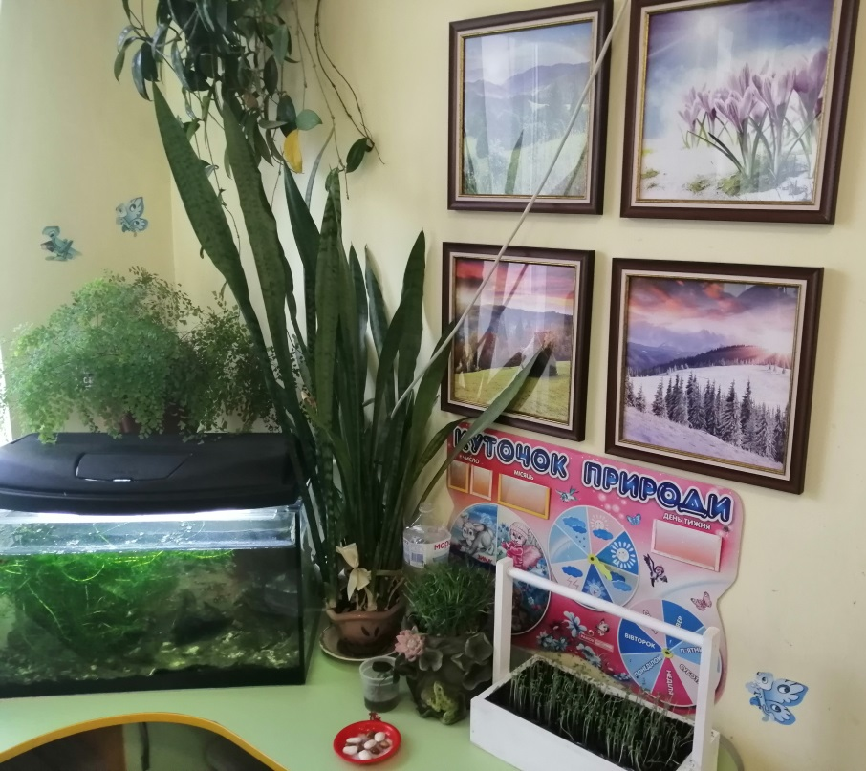
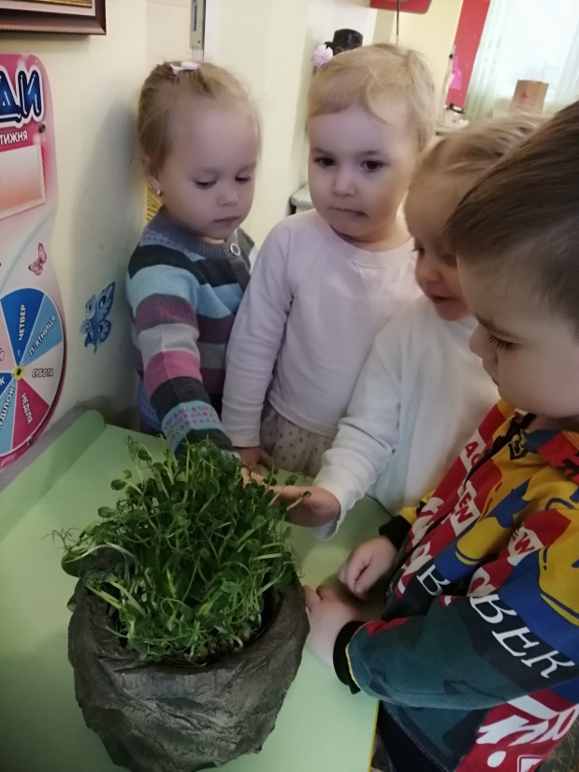
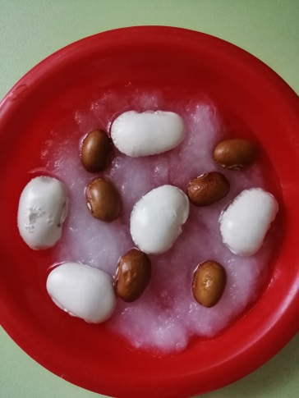
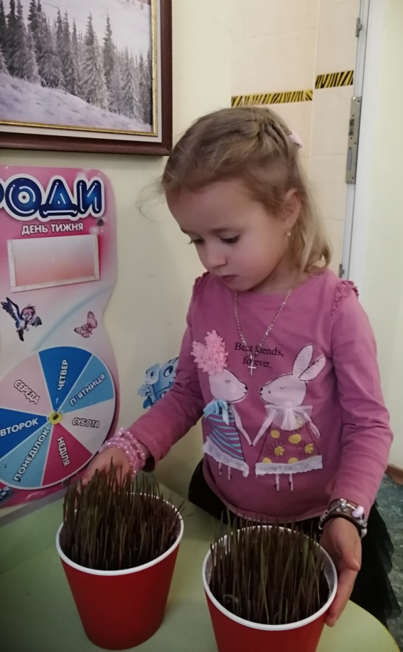
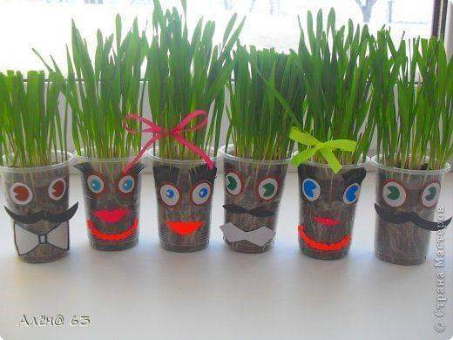
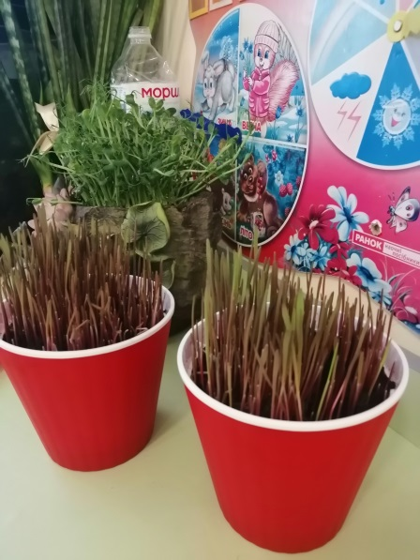

Slide 8
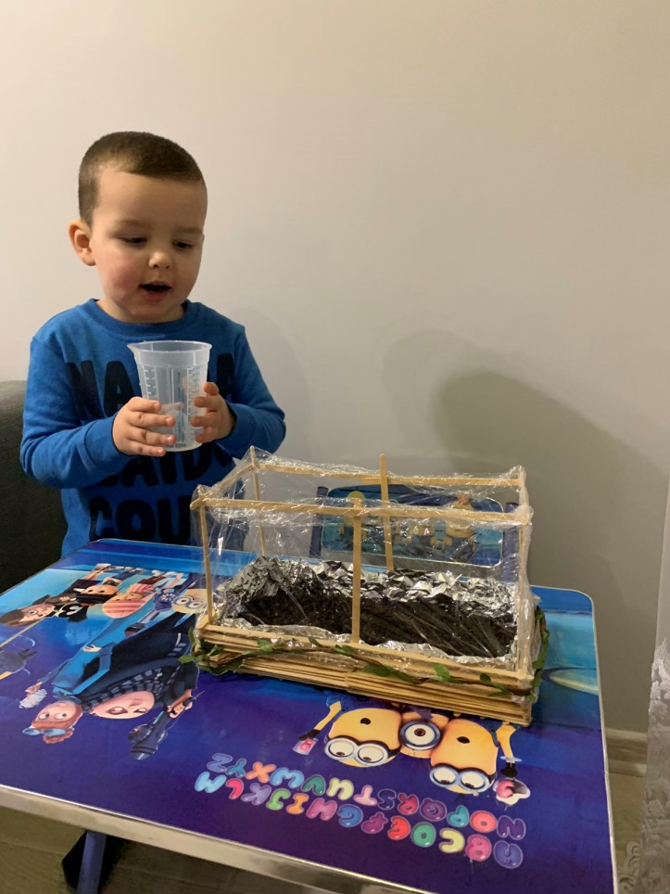
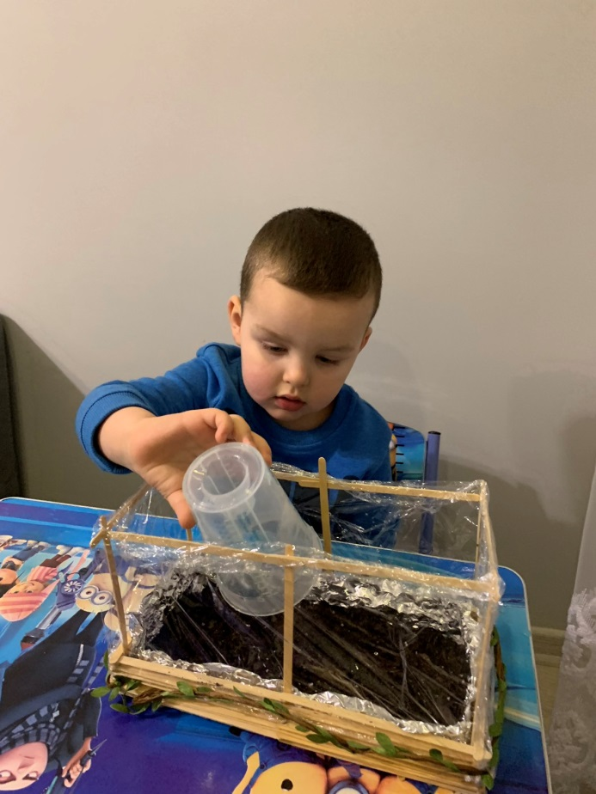
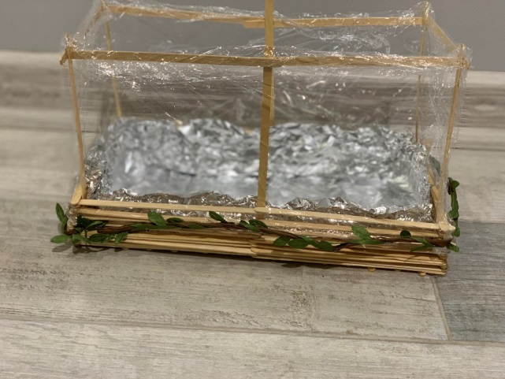
Мій перший парник

Slide 9
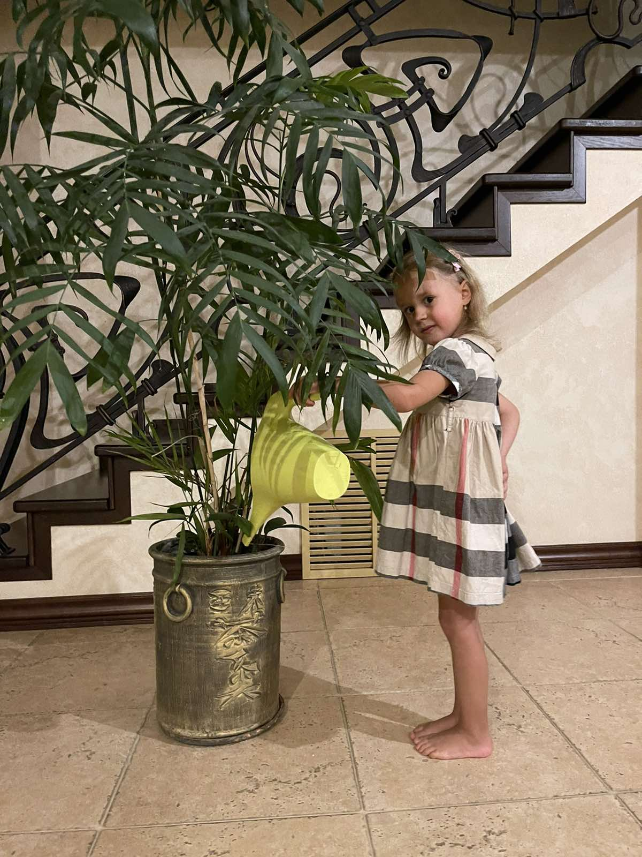
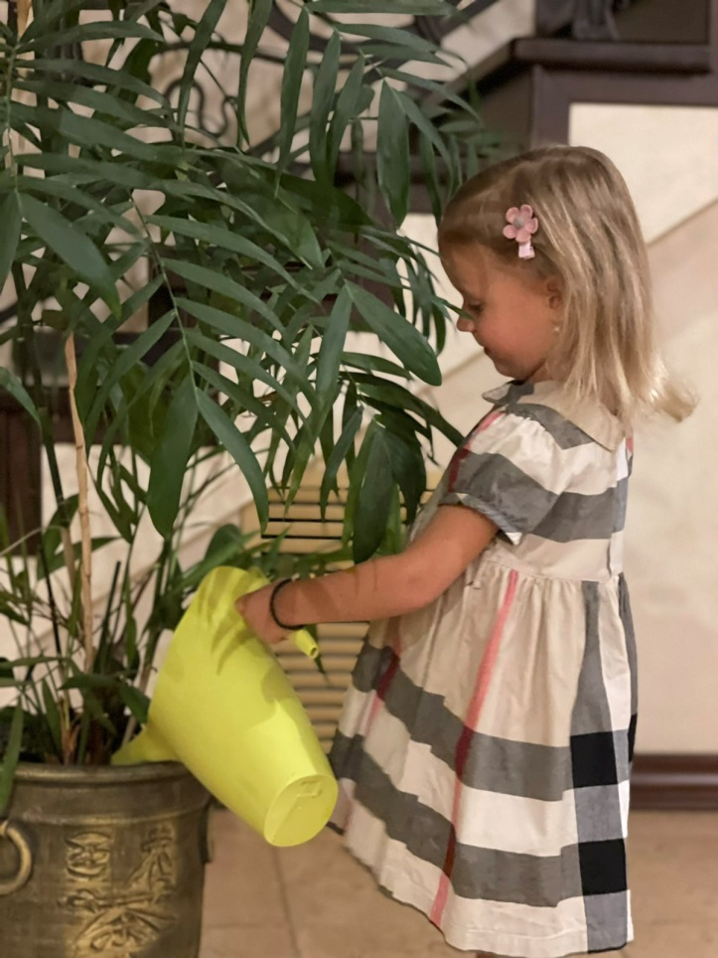
Олівія любить поливати квіти

Slide 10
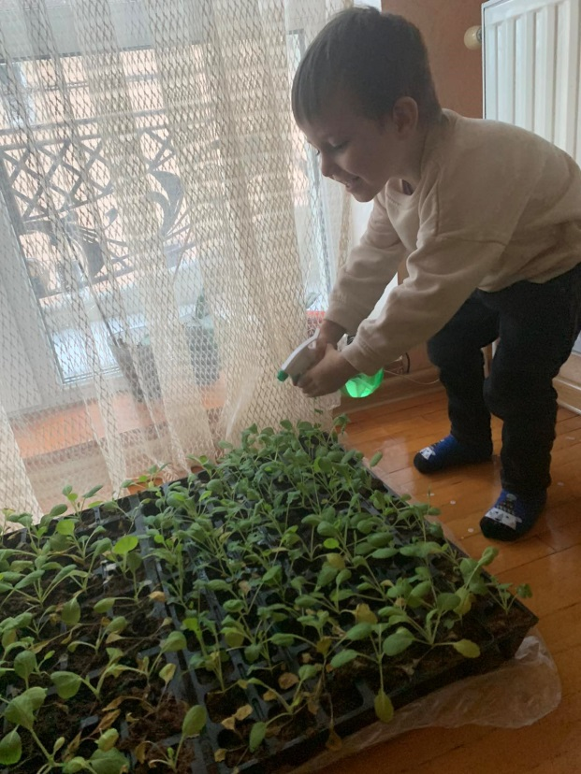
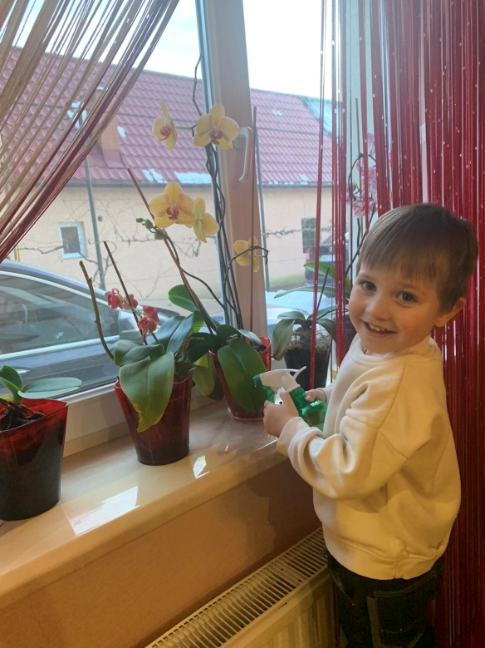
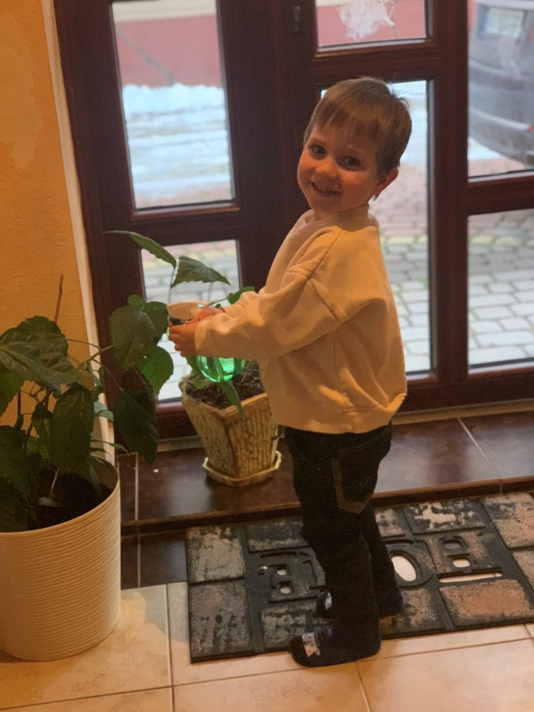
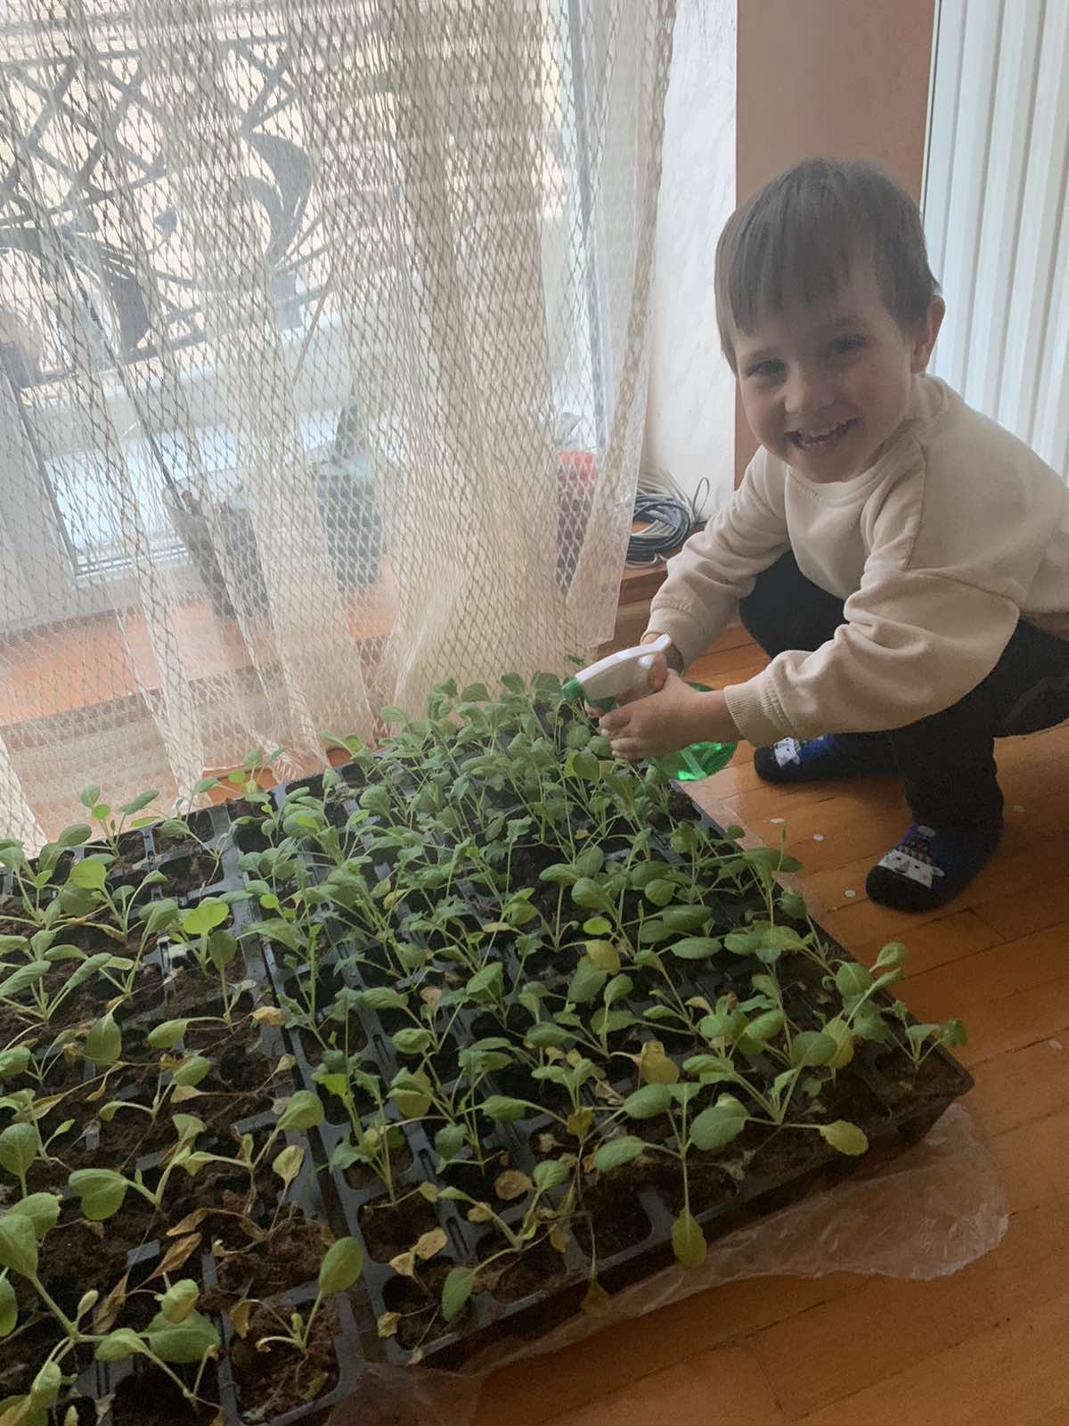
Мої перші досягнення

Slide 11
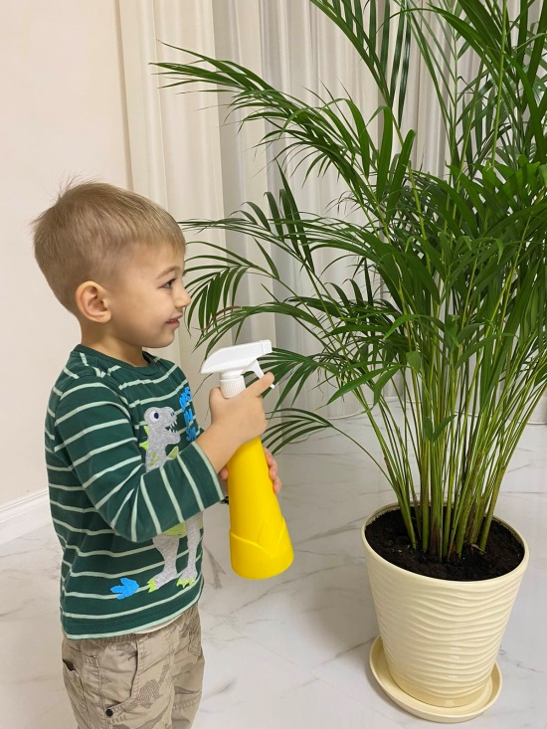
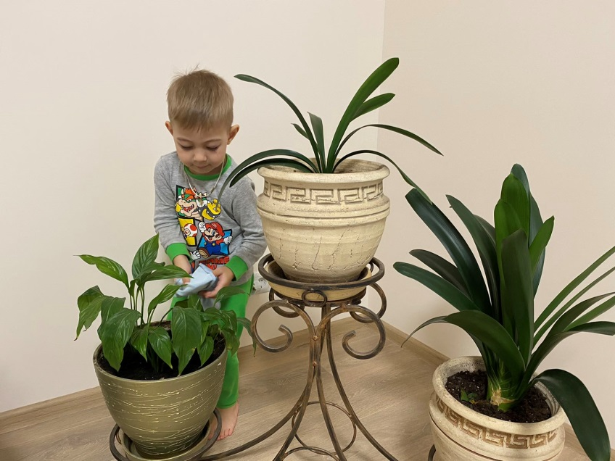
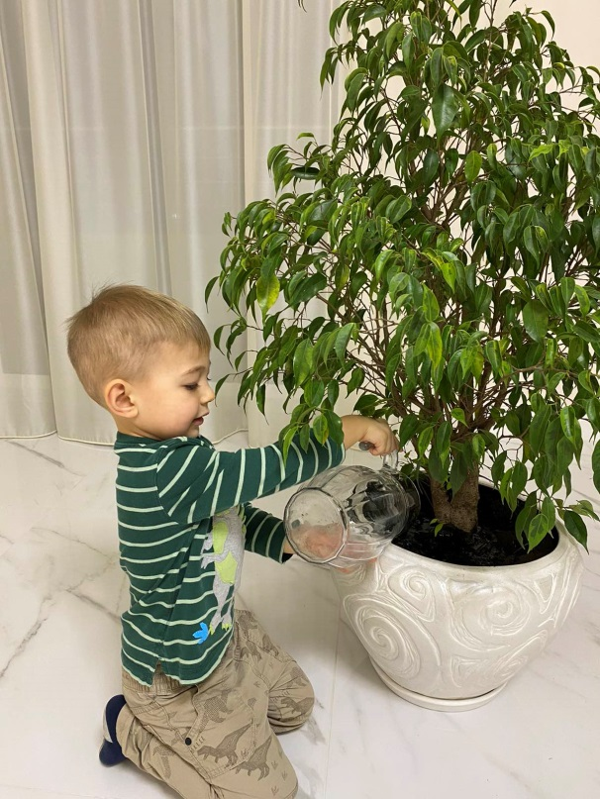
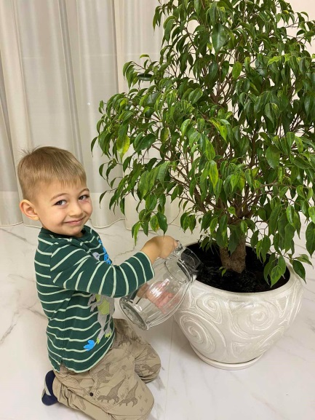
Давид доглядає за квітами вдома

Slide 12
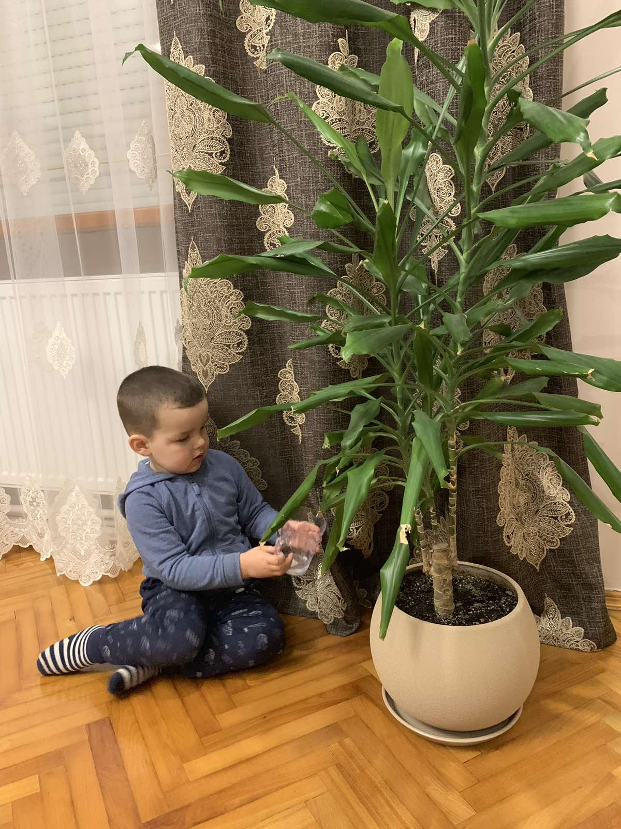
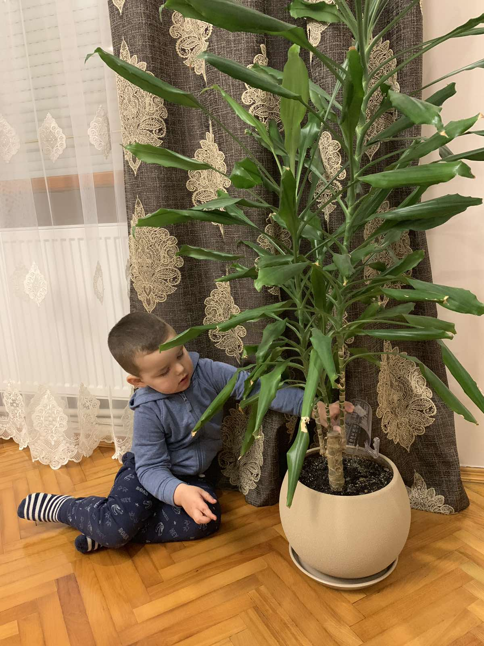
Марк доглядає за своїми квітами

Slide 13
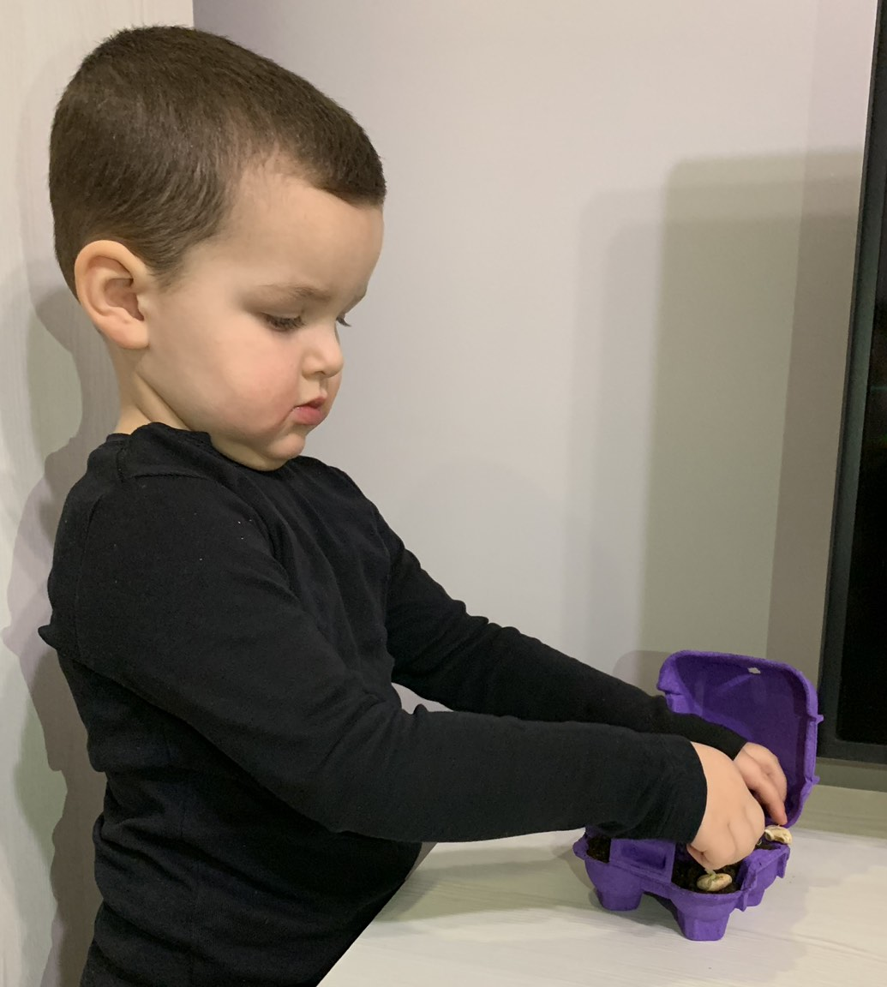
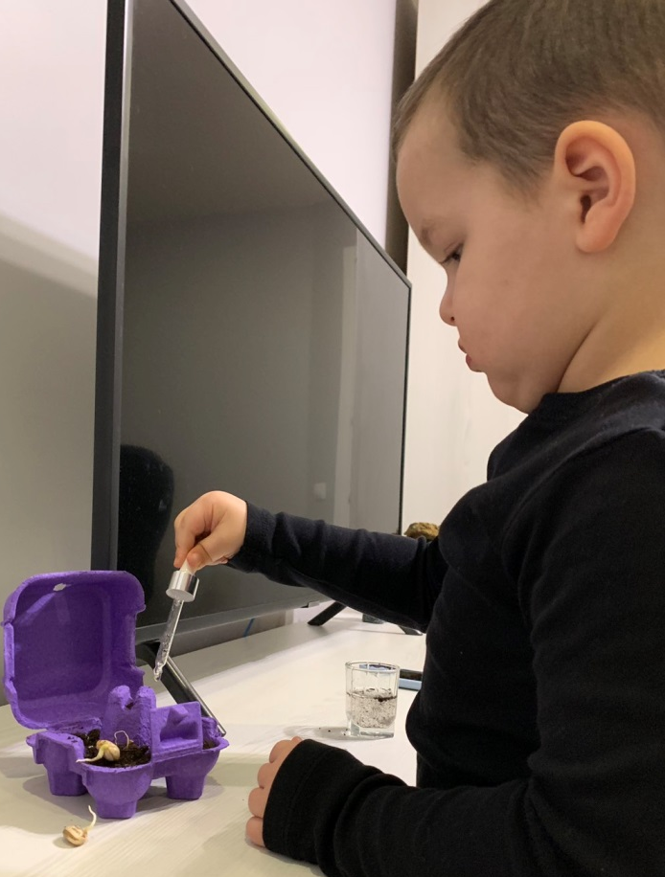
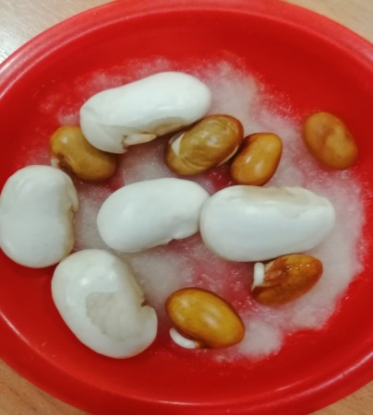
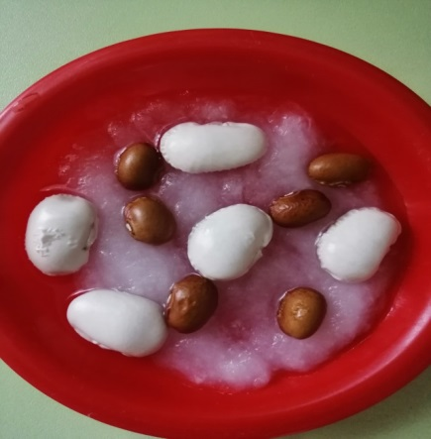
Марк - дослідник

Slide 14
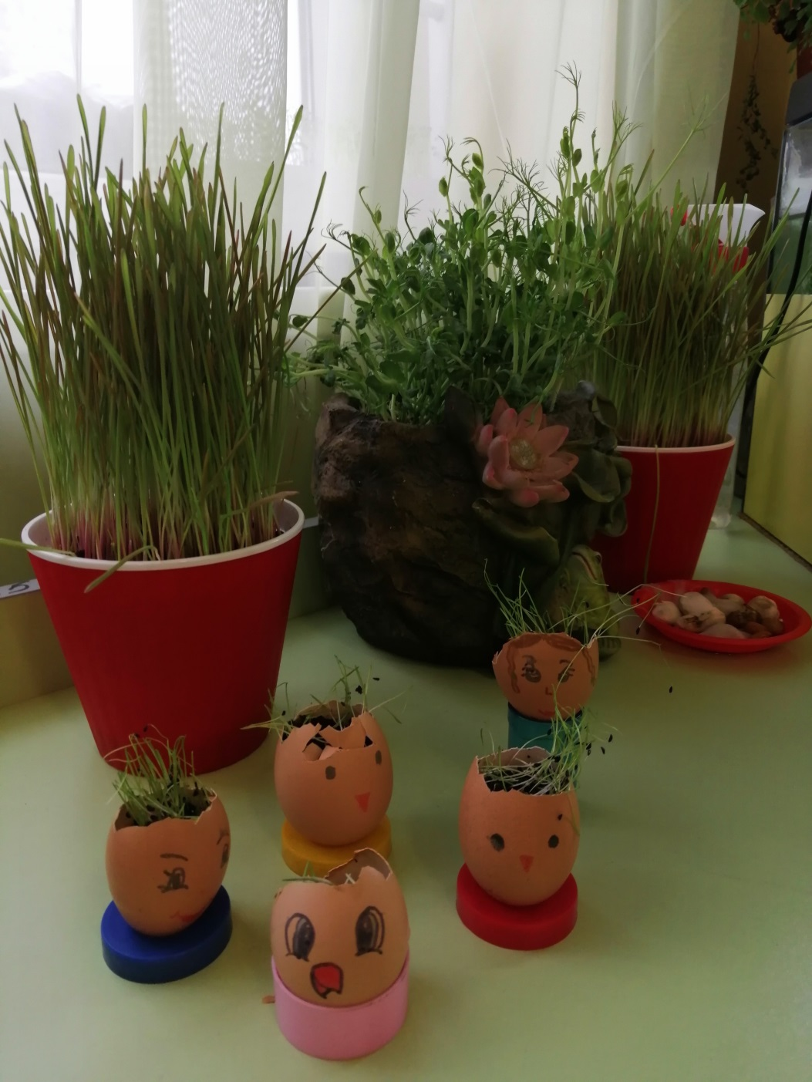
Форми і методи роботи:
• Спостереження;
• Досліди і дослідження;
• Розвиваючі ігри;
• Перегляд слайдів, фрагментів пізнавальних фільмів і програм;
• Читання художніх творів;
• Розглядання ілюстрацій;
• Слухання музичних творів, звуків природи; • Екскурсії на інші ділянки дитячого саду;
• Праця у природі.
розглянути фотографії (слайди рослин)
Гра «Що рослинам необхідно для зростання»\

Slide 15
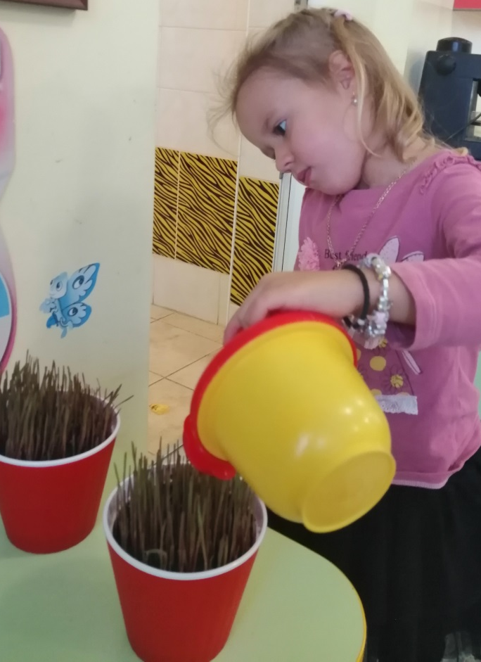
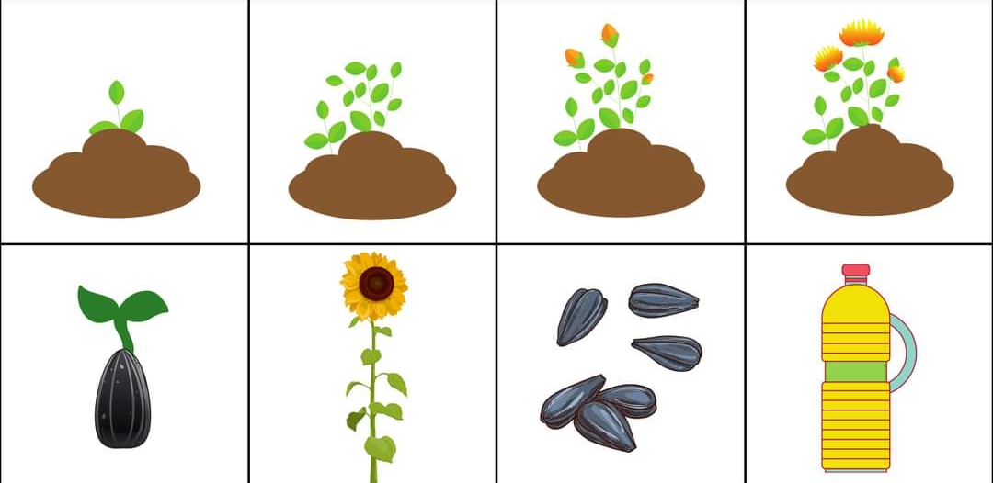
Що спочатку , а шо потім?

Slide 16
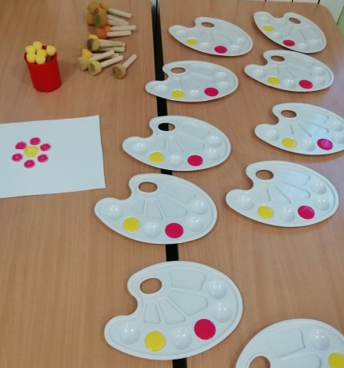
Малюємо штампами квітку

Slide 17
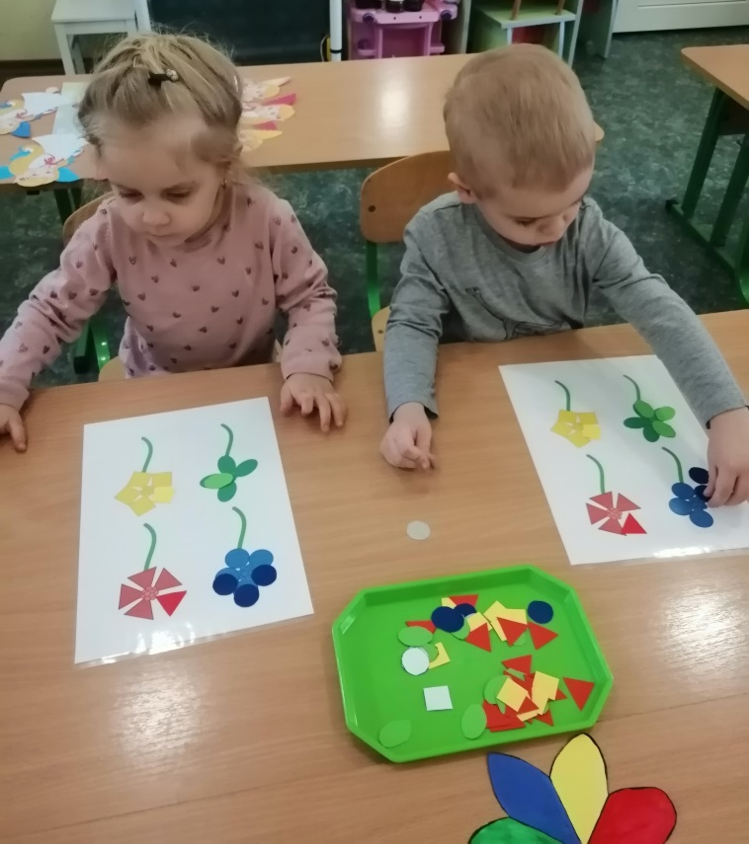
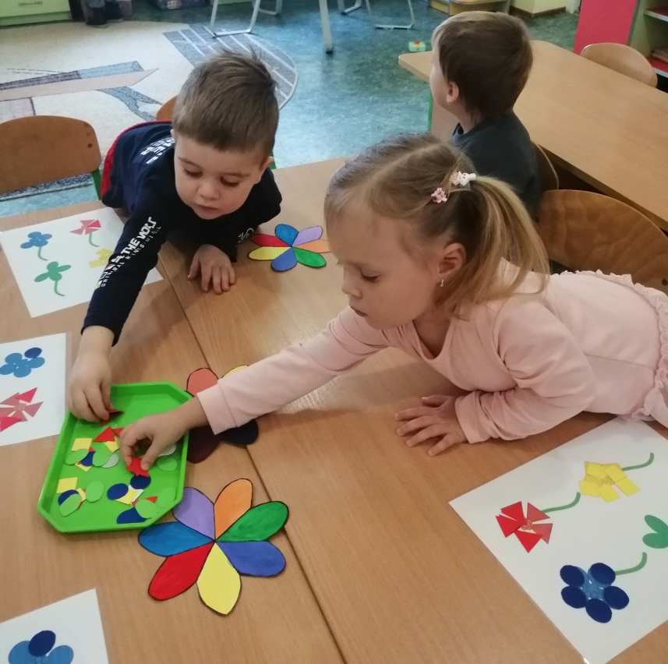
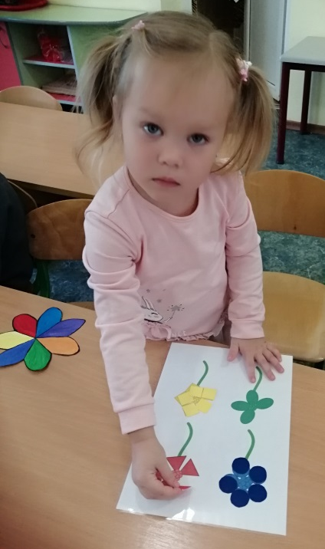
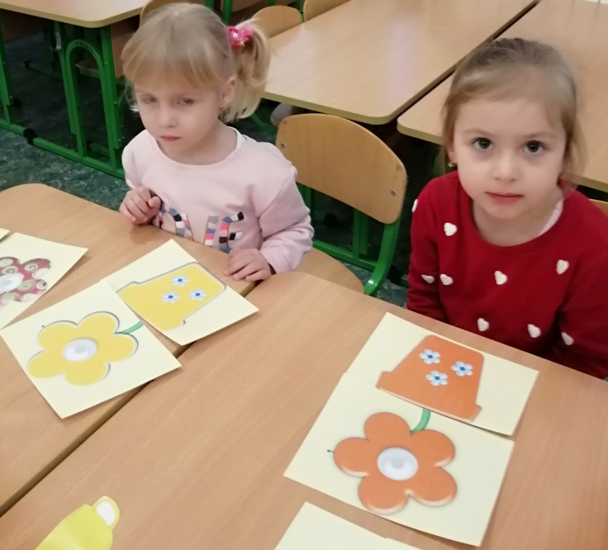
Аплікація «Квітка»
Аплікація «Квітка»

Slide 18
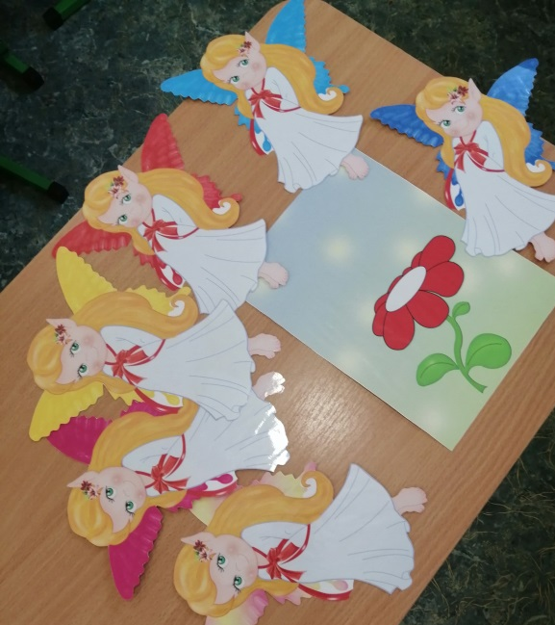
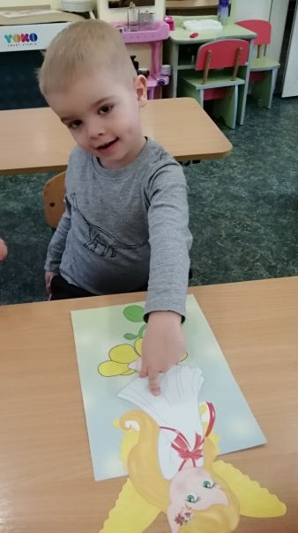
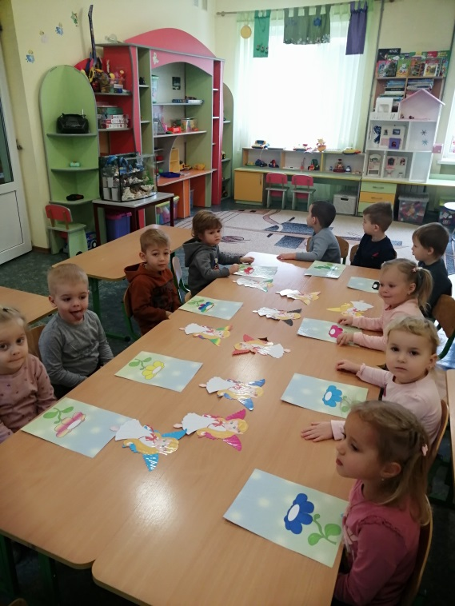
Аплікація «Квітка»

Slide 19
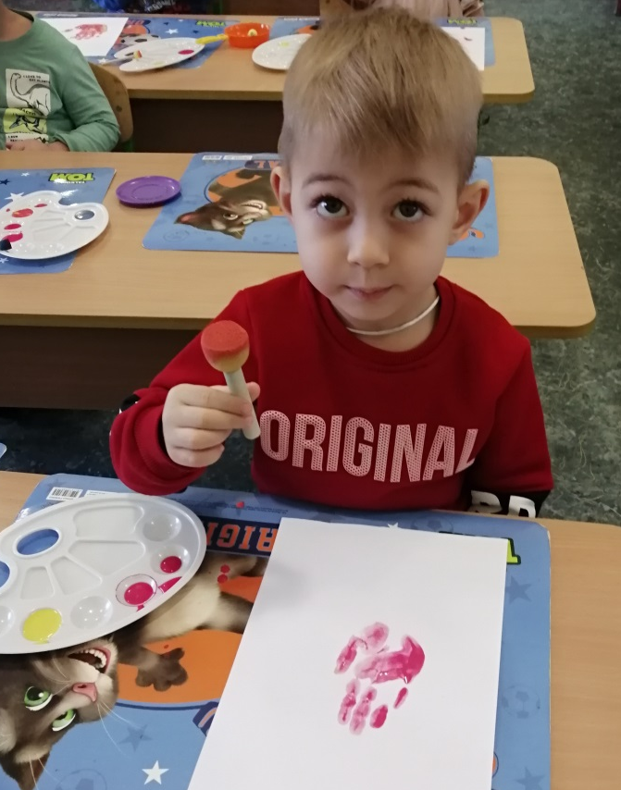
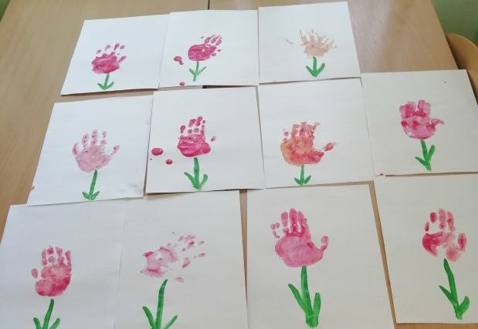
Квітка малюємо долонькою

Slide 20
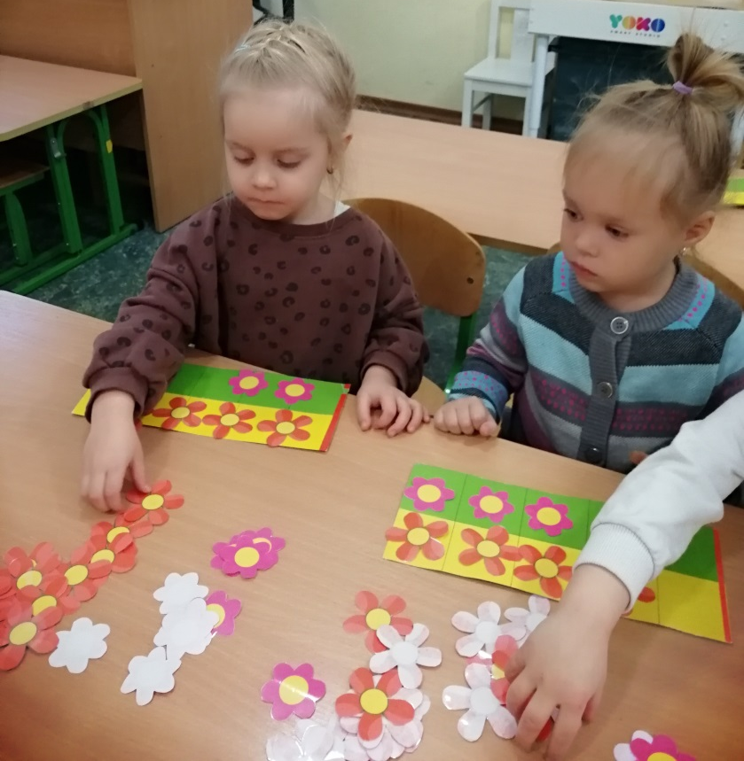
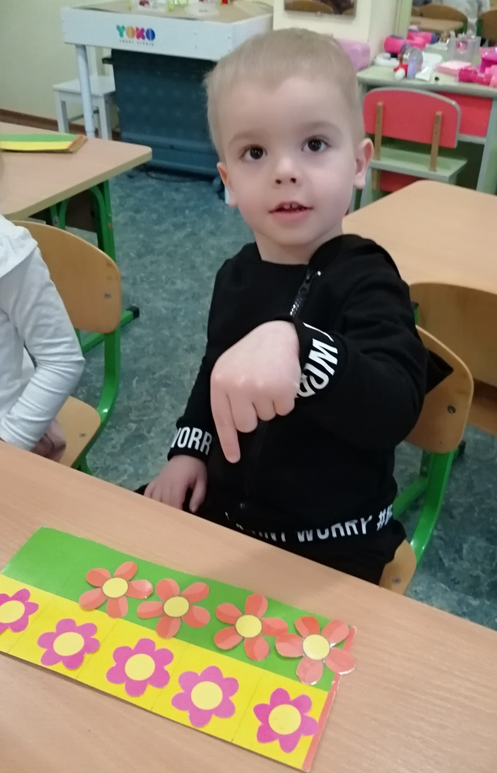
Рахуємо квіточки

Slide 21
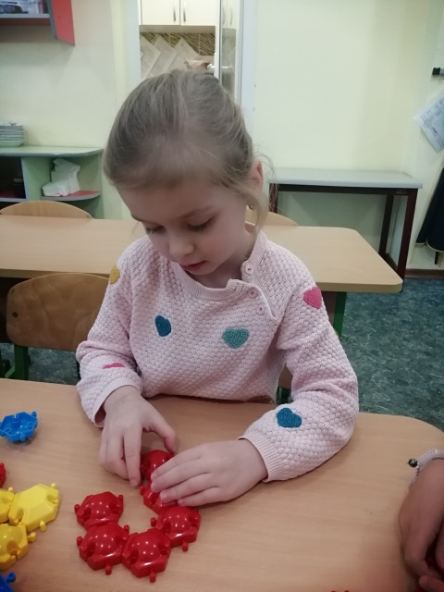
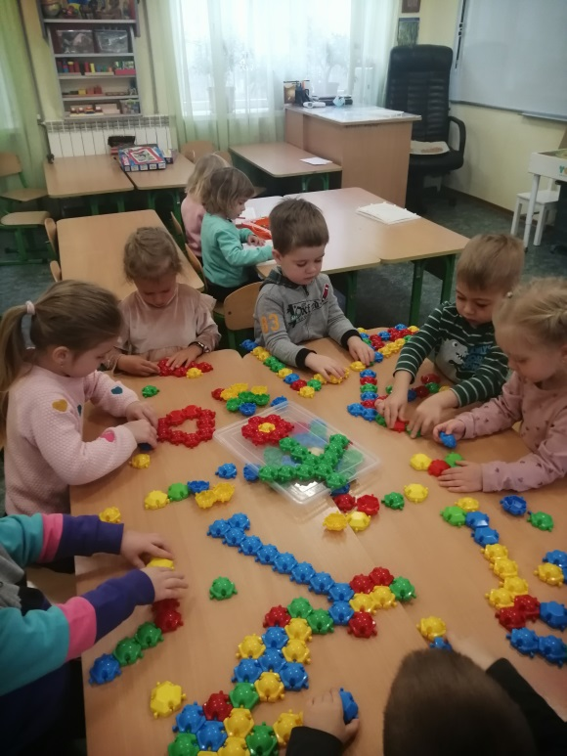
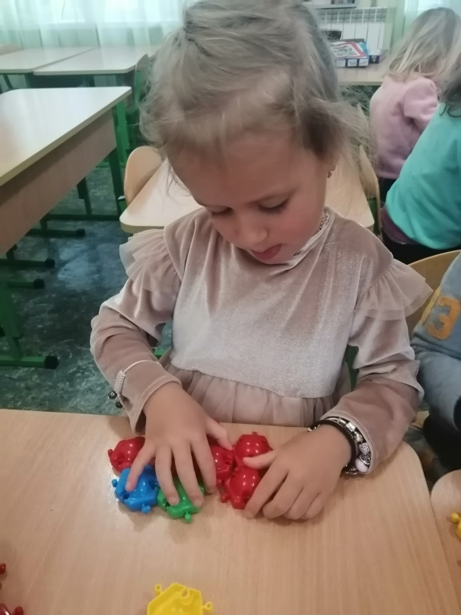
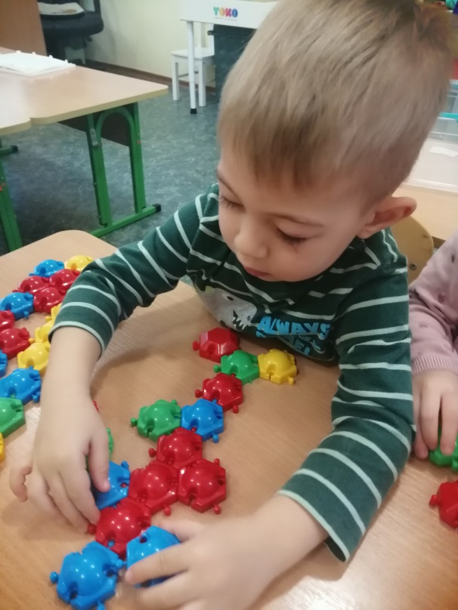
Велика мозаїка

Slide 22
Маленька мозаїка

Slide 24
Спостереження за кімнатними рослинами

Slide 25
Спостереження

Slide 26
Наші квіти на підвіконні

Slide 27
Перші весняні квіти

